Slide 1
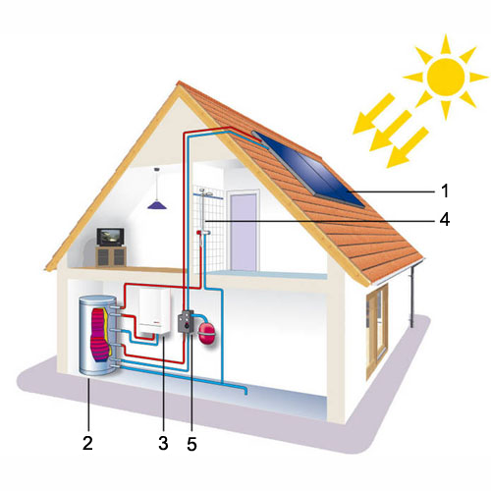


Posouzení návratnosti solárního systému pro ohřev teplé vody
Vypracovali: Marek Obšivač, Adrián Adamec
Střední průmyslová škola stavební Valašské Meziříčí
ZLÍNSKÝ KRAJ

Slide 2
Obsah prezentace:
Úvod
Ceny solárních systémů
Energetická bilance provozu systému - výpočty
Posouzení návratnosti
Náklady
Vyhodnocení návratnosti
Posouzení dohřevů teplé vody
Emise
Závěr

Slide 3
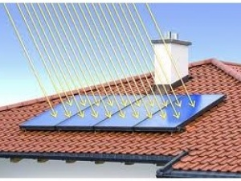
Úvod
Vyplatí se tento systém pro ohřev teplé vody?
Ohřev teplé vody zdarma. Je to pravda?

Slide 4
Ceny solárních systémů
Výrobci: Thermona, Viessmann, Junkers
Komponenty systémů
Výrobce solárního systému: | Cena: (bez DPH)
Viessmann | 86 470,- Kč
Thermona | 68 500,- Kč
Junkers | 79 900,- Kč
Průměrná cena: | 78 270,- Kč

Slide 5
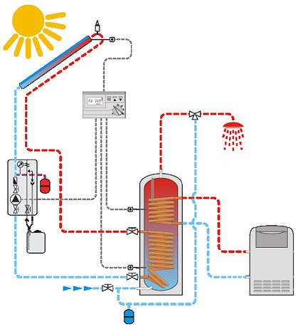
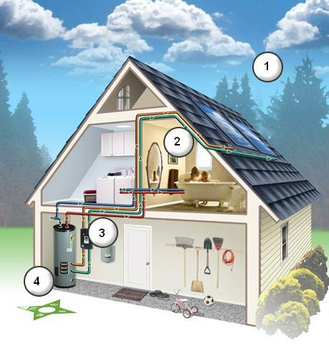
Komponenty systémů

Slide 6
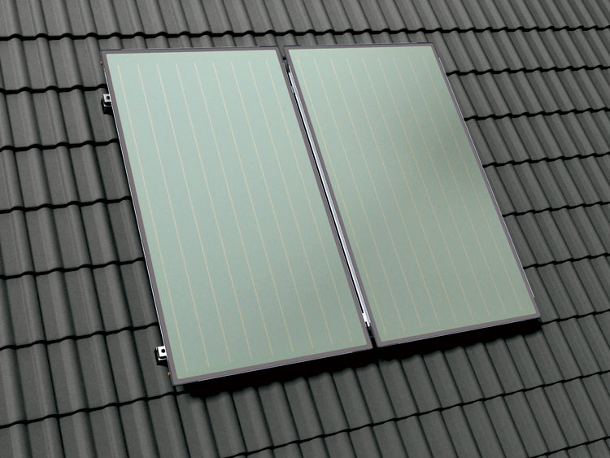
ENERGETICKÝ VÝPOČET
ENERGETICKÝ ZISK SOLÁRNÍHO SYSTÉMU:
V létě: 1040 * 0,604 * 0,77 = 484 kWh/m²
V zimě: 567 * 0,451 * 0,63 = 161 kWh/m²
Z 1m² máme zisk celkem za rok: 645 kWh/m²
KOLEKTORY O PLOŠE 4 m² NÁM DAJÍ:
Za rok 645x4 = 2,58 MWh
V létě 484x4 = 1,94 MWh
V zimě 161x4 = 0,64 MWh

Slide 7
Hlavní přínos kolektorů je v letních a přechodných měsících.
Potřeba teplé vody na jednu osobu: 45 l/den
Potřeba 4 členné rodiny: 4 x 45 = 180 l/den
Potřeba tepla
Q = m * c * t
Q = 180x4,2x(60-10) = 37 800 kJ za den.
Potřeba tepla za 6 měsíců:
37 800 x 180 dnů = cca 6 804 MJ = 1,89 MWh
Systém je navržen SPRÁVNĚ 1,94 MWh > 1,89 MWh

Slide 8
POSOUZENÍ NÁVRATNOSTI
Vstupní data:
Teplota teplé vody: 60°C
Teplota studené vody: 10°C
Potřeba teplé vody na jednu osobu: 45 l/den
Potřeba 4 členné rodiny: 180 l/den

Slide 9
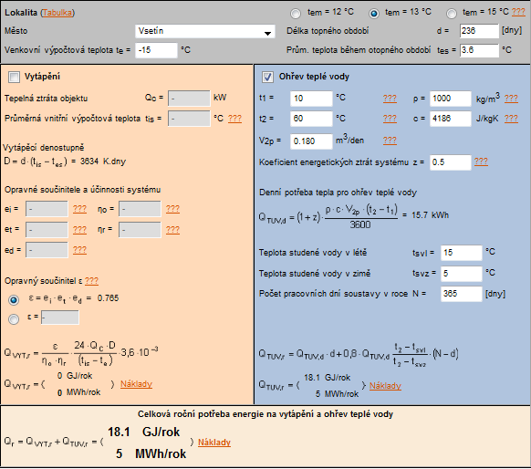
WWW.TZB-INFO.CZ
Z těchto výpočtů nám vyšla celková roční potřeba energie na ohřev teplé vody 5 MWh/rok.

Slide 10
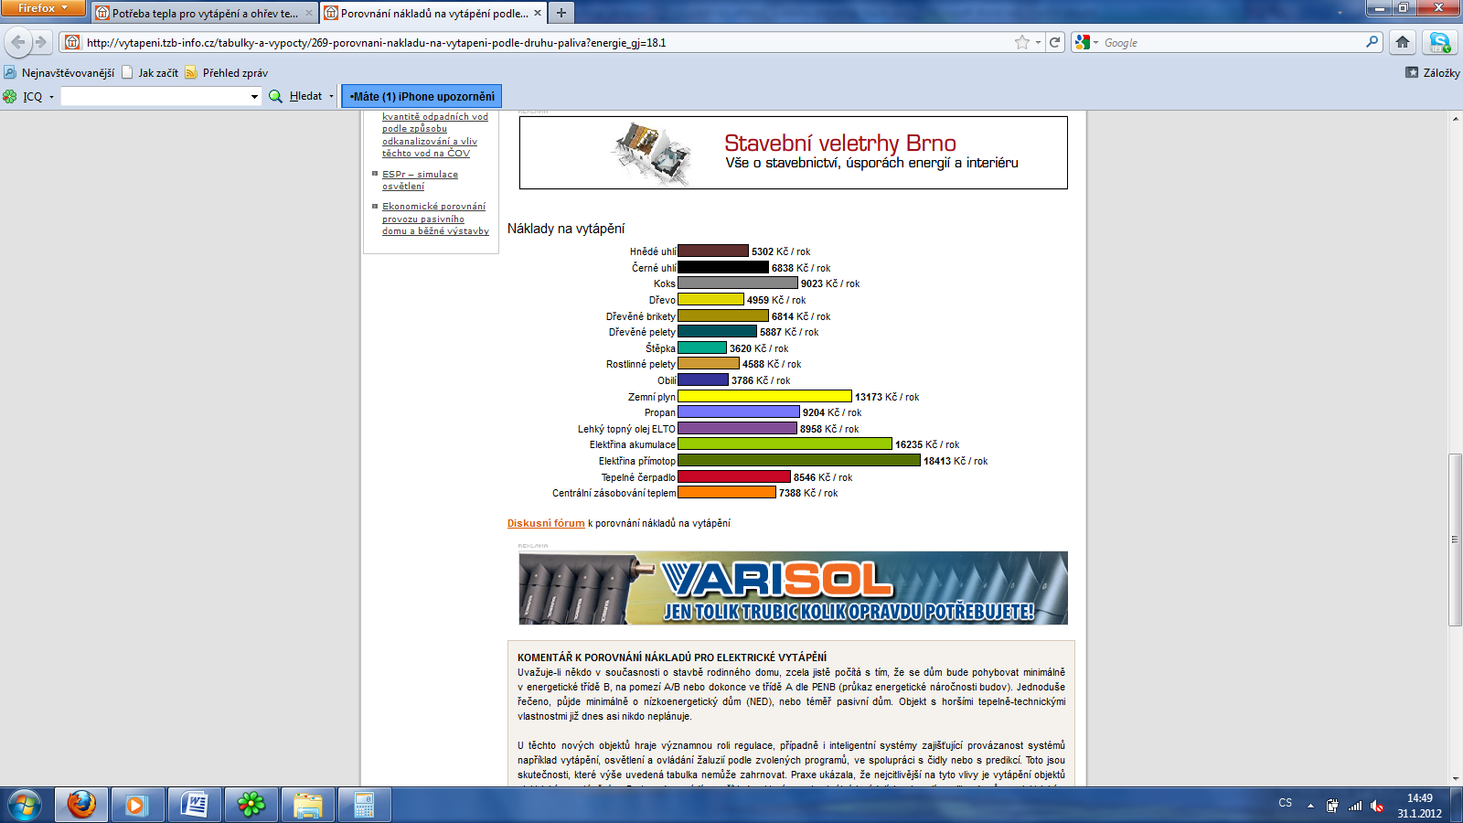
NÁKLADY
Náklady na ohřev teplé vody za rok:
Zemní plyn: 13 173 Kč
Elektřina: 16 235 Kč
Za 6 měsíců:
Zemní plyn: 6 587 Kč
Elektřina: 8 118 Kč
Návratnost:
Zemní plyn:100 000 : 6 587= 15 let
Elektřina: 100 000 : 8 118 = 13 let

Slide 11
Vyhodnocení návratnosti
Doba návratnosti se liší podle aktuální potřeby vody pro 4 osoby za den:
100 litrů (25 litrů na osobu)
Zemní plyn: 24 let
Elektřina: 19 let
180 litrů (45 litrů na osobu)
Zemní plyn: 15 let
Elektřina: 13 let
240 litrů (60 litrů na osobu)
Zemní plyn: 13 let
Elektřina: 10 let

Slide 12
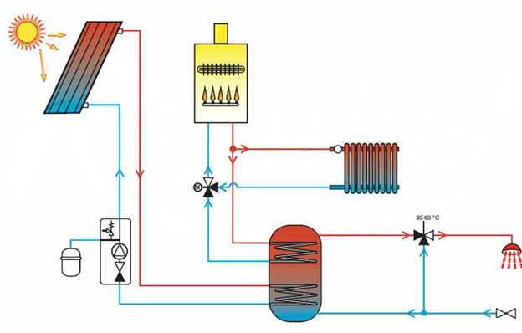
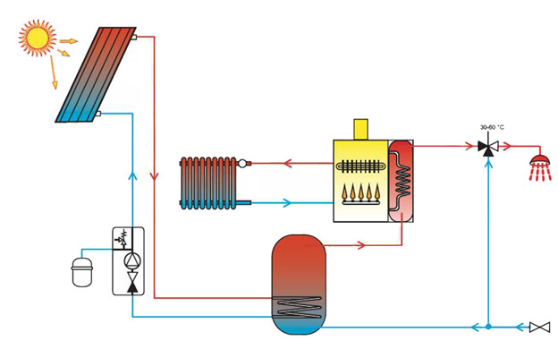
Posouzení dohřevů teplé vody
Jeden zásobník TV se dvěma
topnými okruhy.
Objem solárního zásobníku je plně
využit.
Solární zásobník se udržuje na nižších
teplotách.

Slide 13
Emise
Tabulka znečištění různými druhy paliv
Celková roční potřeba na ohřev teplé vody 5 MWh/rok
Množství znečišťujích látek přepočtené na množství energie kg
Typ znečišťující látky |  | kotel ZP | kotel dřevo | Elektřina systémová | Kotel HU pevný | kotel HU mostecké
Tuhé látky | kg | 0,011 | 16,69516 | 0,46267 | 12,69643 | 10,05357
SO2 | kg | 0,005 | 1,33560 | 8,73885 | 23,96429 | 21,51785
NOx | kg | 0,840 | 4,00683 | 7,42317 | 3,053571 | 3,03571
CO | kg | 0,168 | 1,33560 | 0,70178 | 45,78571 | 45,78571
CxHy | kg | 992,143 | 1,18869 | 0,69642 | 10,17857 | 9,017857
CO2 | kg | 992,1 | 0 | 5803,57143 | 1785,714 | 1785,71429

Slide 14
Závěr
Soutěž Enersol mi přinesla spoustu nových informací a zkušeností.
Chtěl bych poděkovat Ing. Petru Pobořilovi a
Ing. Liboru Lenžovi z Regionálního energetického centra ve Valašském Meziříčí.
Děkuji za pozornost a přeji
hezký den!

